Slide 1
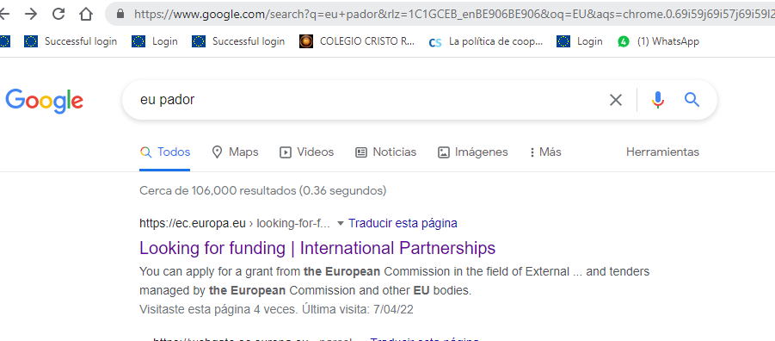

Slide 2
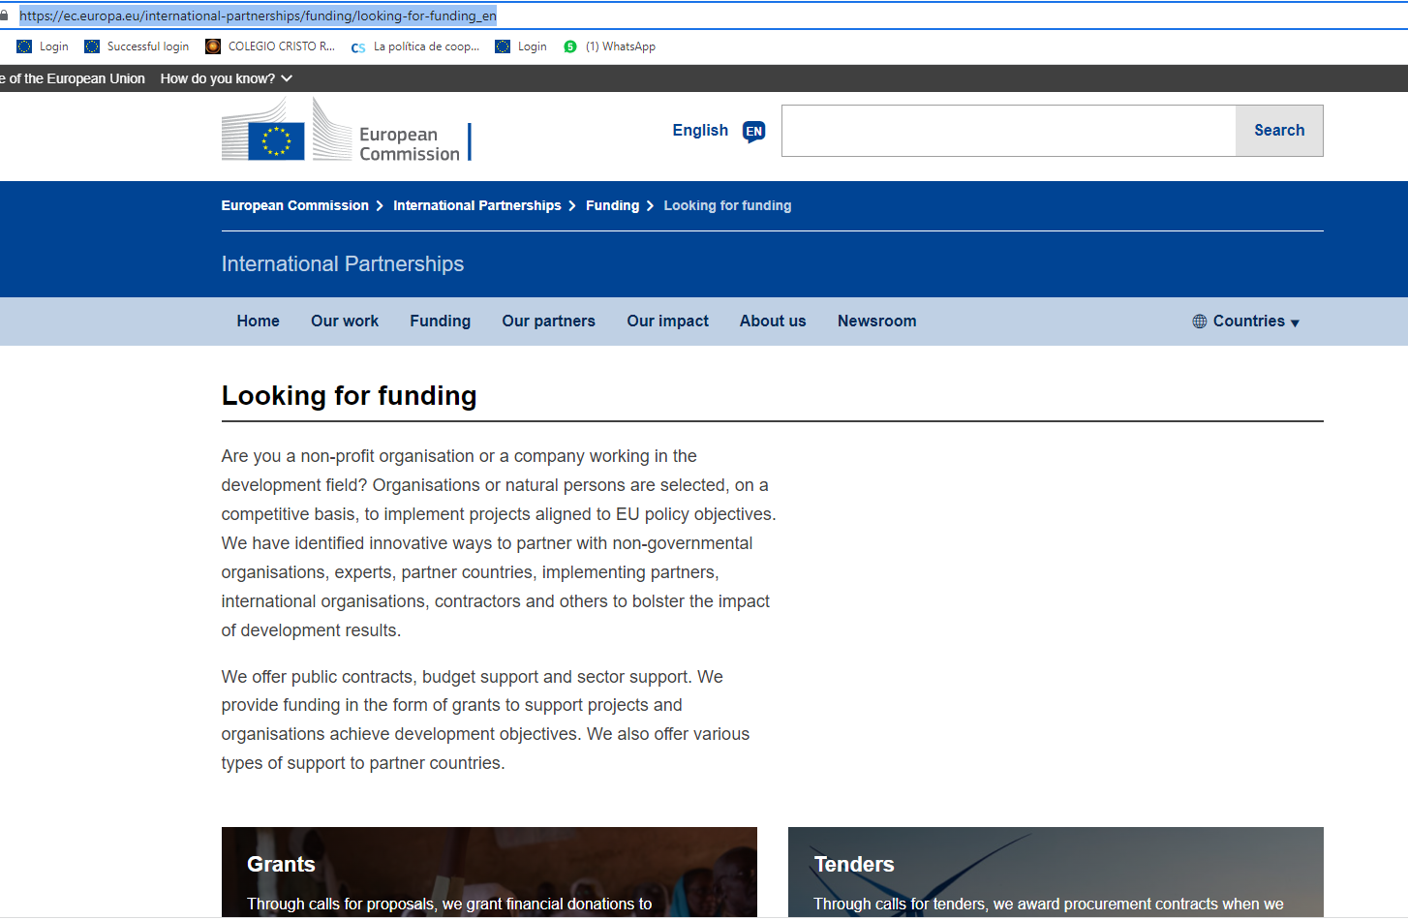
https://ec.europa.eu/international-partnerships/funding/looking-for-funding_en

Slide 3

organizaciones registran y actualizan regularmente sus datos (institución)
Base de datos en línea
No están ligados a un proyecto o propuesta en particular, y son utilizados por la Comisión Europea para evaluar la capacidad operativa y financiera de una organización así como para comprobar la elegibilidad de la organización que participa en la convocatoria de propuestas.
PADOR facilita el proceso de presentación para las organizaciones, siendo que no están obligadas a re-envíar información cada vez que participan en una convocatoria. Simplemente indican su número de identificación denominada EuropeAid ID (Número de PADOR), en su formulario de aplicación.
No espere al último minuto, inicie ya.

Slide 4
Más información:
https://wikis.ec.europa.eu/display/ExactExternalWiki/e-Calls+PADOR#eCallsPADOR-NewUser
  Pador Manual para solicitantes
  Videos tutoriales (e-learning) para Navegación e Inicio de Sesión, Pestaña Perfil, Datos Financieros, Lista de Usuarios, Firmas y Contratos.
  Helpdesk:
  Preguntas técnicas, problemas de registros: INTPA-SUPPORT-SERVICES@ec.europa.eu tomar en cuenta hora Bruselas.

Slide 5

Pestaña de Perfil:
Ficha de Entidad Legal (LEF),
Estatutos de creación y funcionamiento de la organización,
Número de Identificación Tributaria (NIT)
*Persona Jurídica,
*Registro de identificación fiscal (RIF) y
*Poder del representante legal.
* Se recomienda que estos documentos (*) estén adjuntos al documento del numeral 2.
RECOMENDACION: Para el correo de contacto, se sugiere poner a una dirección frecuentemente consultada de la organizacion y no un email personal, ya que toda la comunicación se hace por cartas electrónicas a la dirección informada.

Slide 6
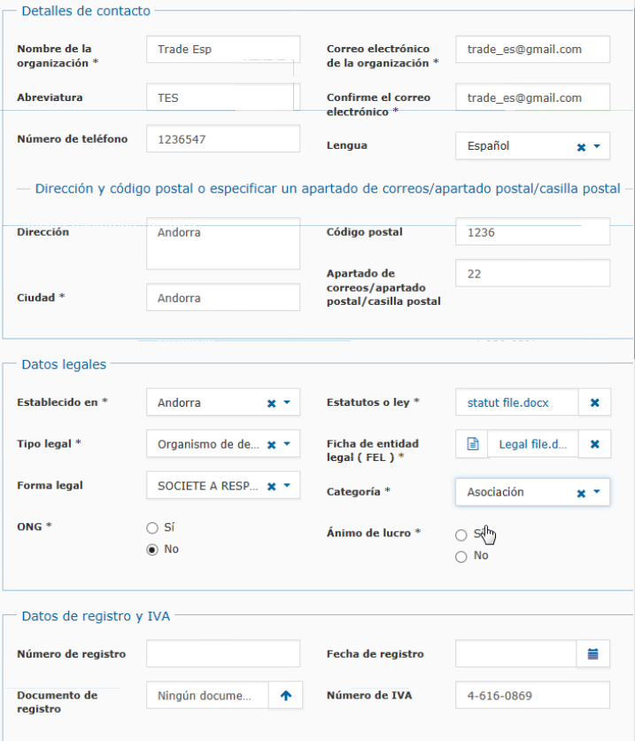

Slide 7
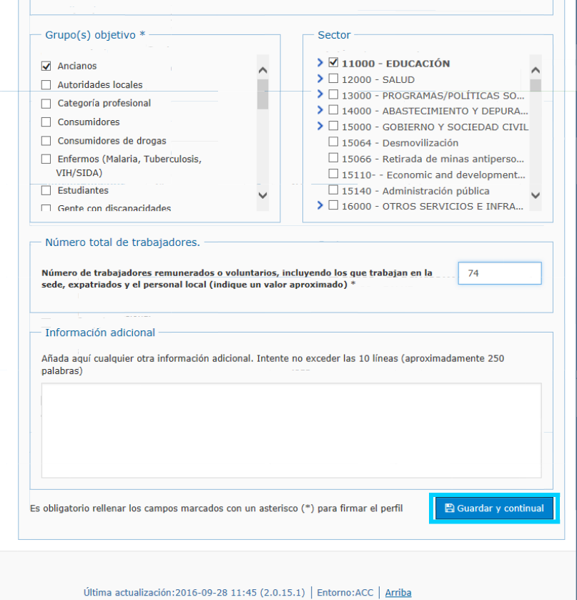

Slide 8
Pestaña de Datos financieros: Reportes financieros por años, Ficha de identidad Financiera (FIF), Informes de auditoria.

Slide 9
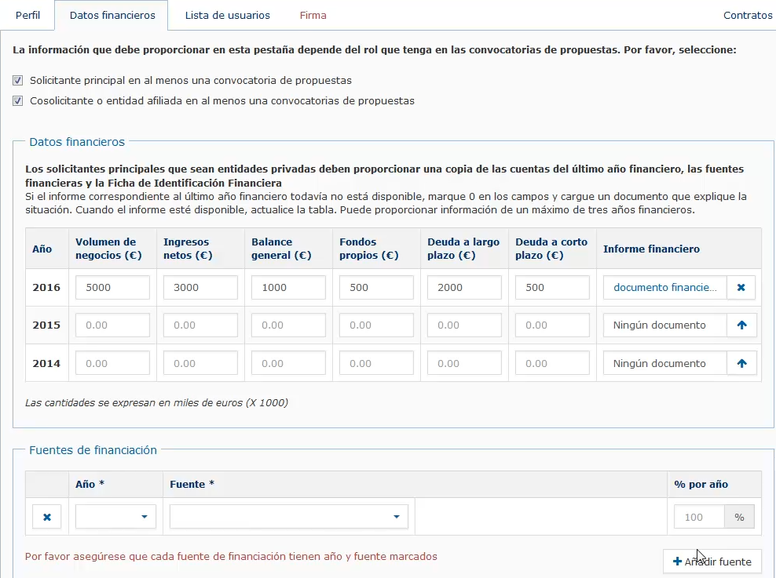

Slide 10
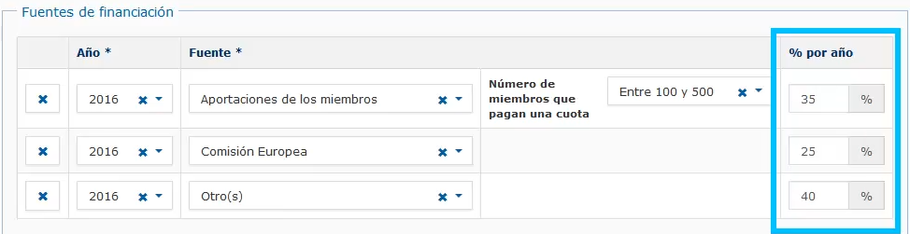
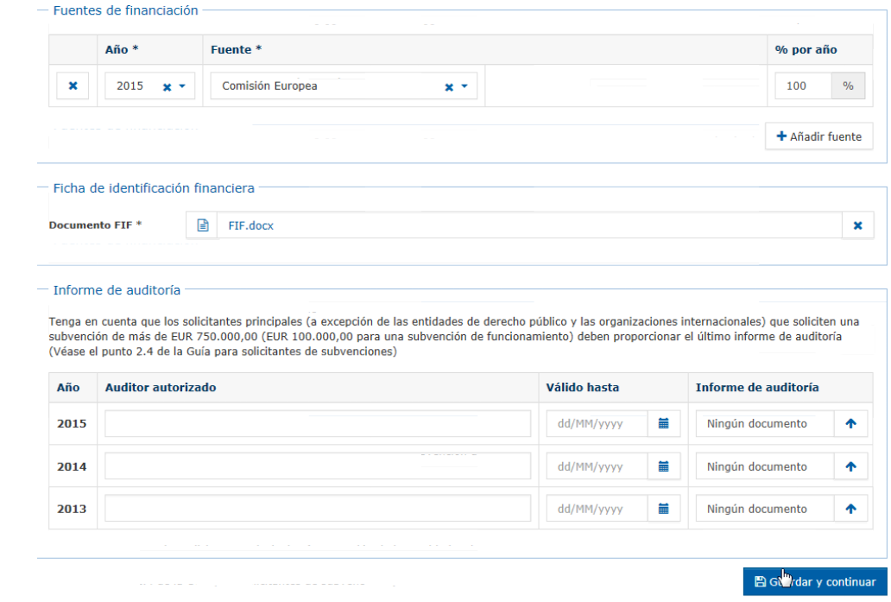
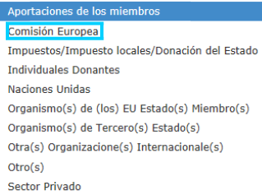

Slide 11
Pestaña de Lista de Usuarios: Habilitación de permisos a personal de la organización para tener acceso a las solicitudes sometidas y para qué etapa.
Nota: Deben haber al menos dos personas habilitadas para la opción "firma"

Slide 12
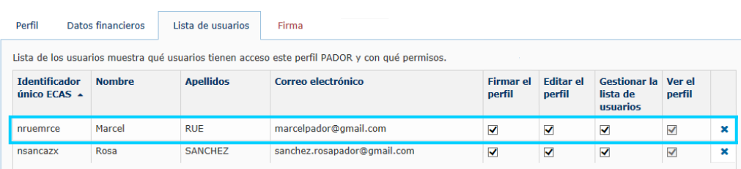
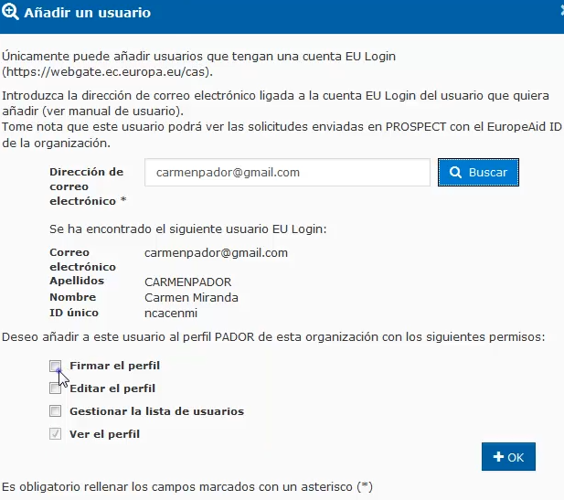

Slide 13
Pestaña de Firma: Con la firma se da la conformidad de la veracidad y vigencia de la documentación cargada.

Slide 14
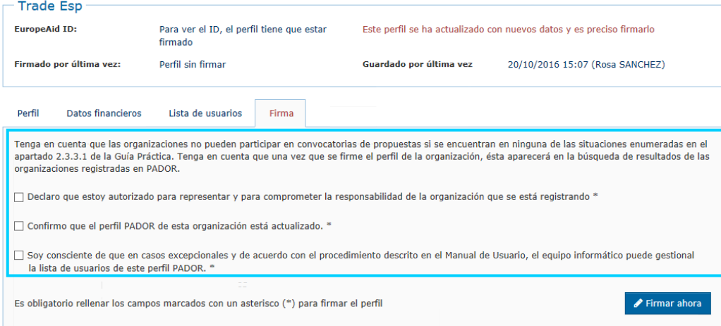
Nota: El comité solo tendrá acceso a la última versión firmada de su perfil a la fecha de la evaluación.

